Slide 1
ЛЕСНЫЕ ЗВЕРИ

Slide 2
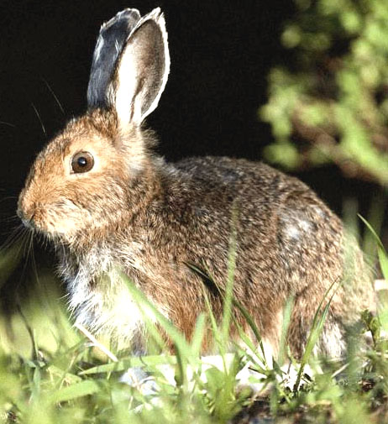
ЗАЯЦ

Slide 3
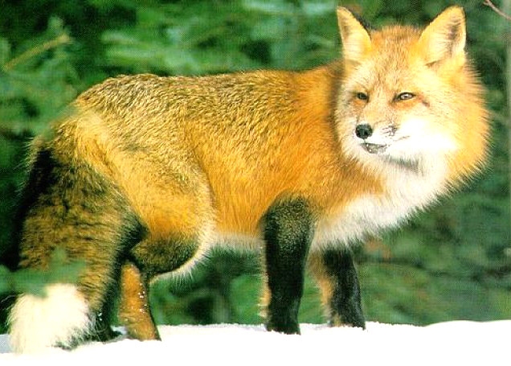
ЛИСА

Slide 4
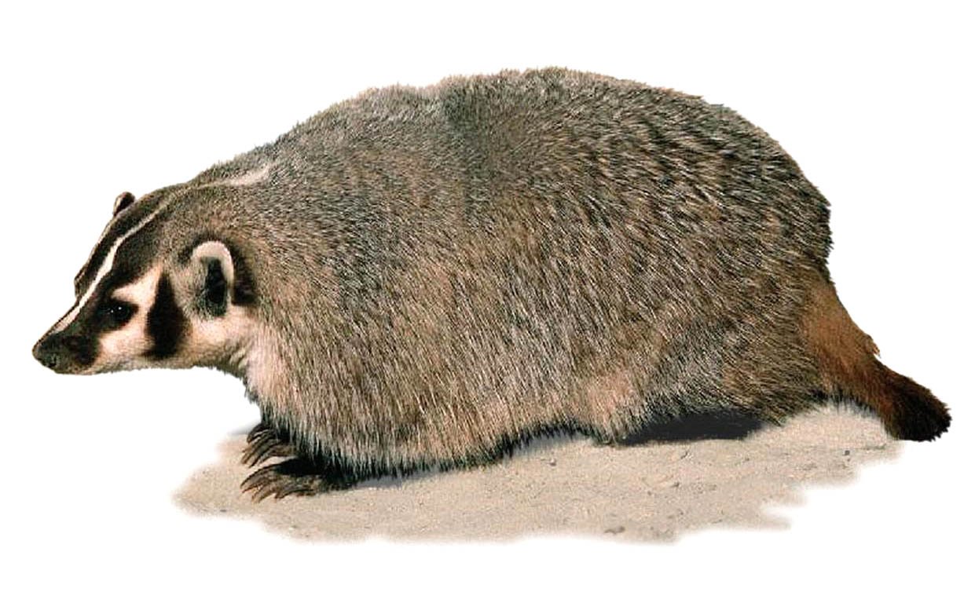
БАРСУК

Slide 5
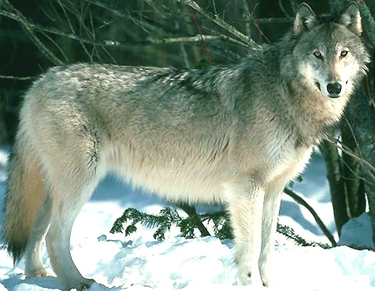
ВОЛК

Slide 6
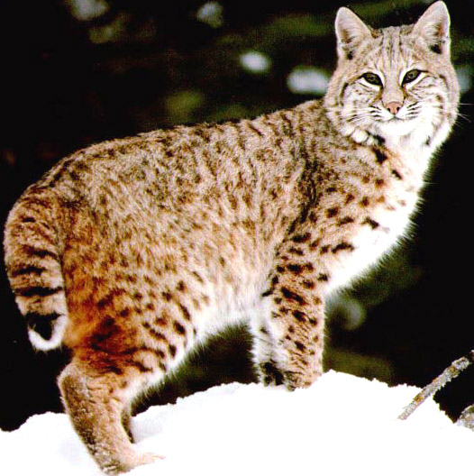
РЫСЬ

Slide 7
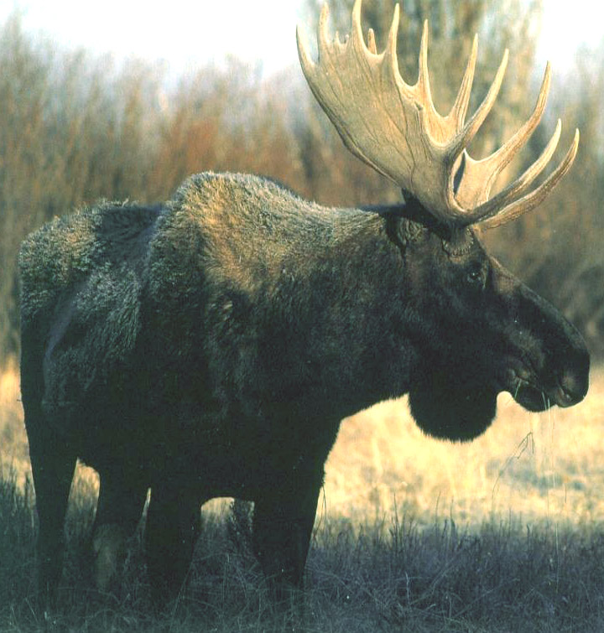
ЛОСЬ

Slide 8
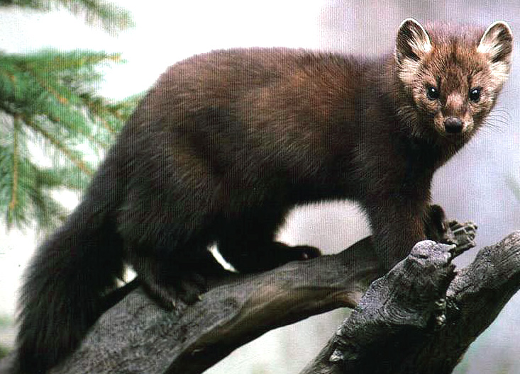
СОБОЛЬ

Slide 9
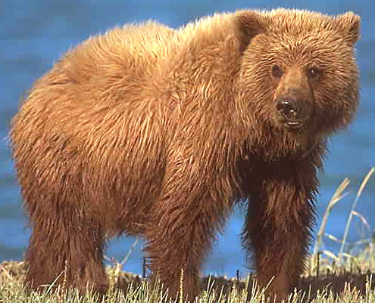
МЕДВЕДЬ

Slide 10
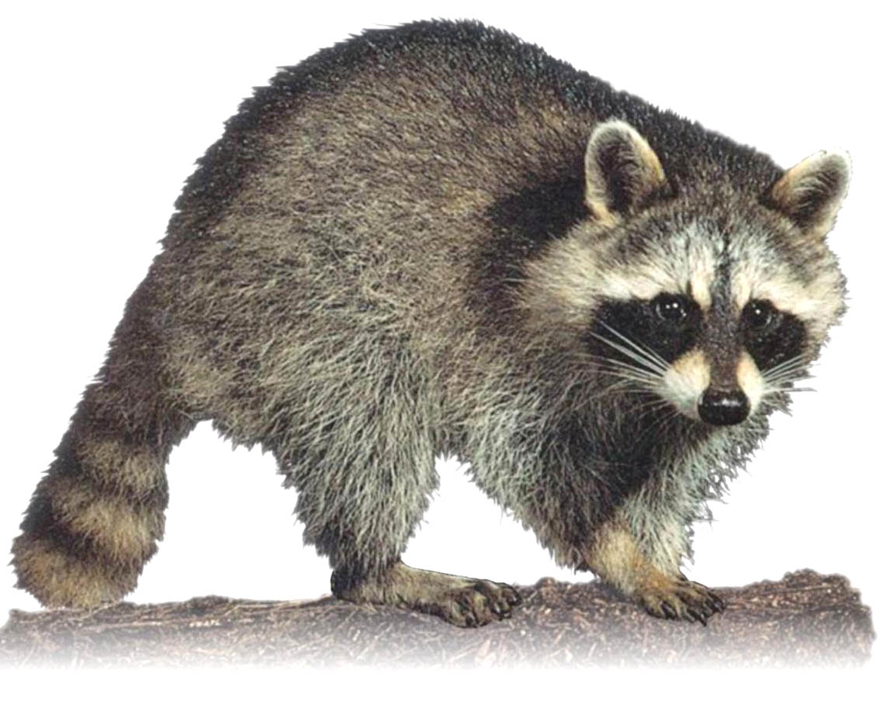
ЕНОТ

Slide 11
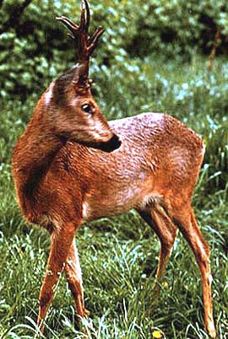
КОСУЛЯ

Slide 12
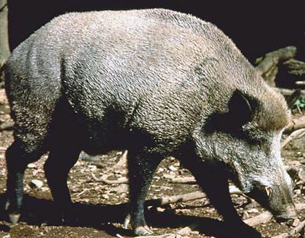
КАБАН

Slide 13
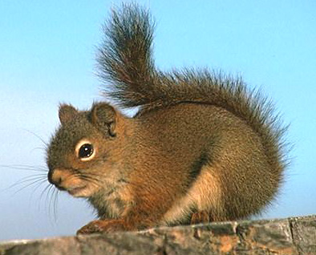
БЕЛКА

Slide 14
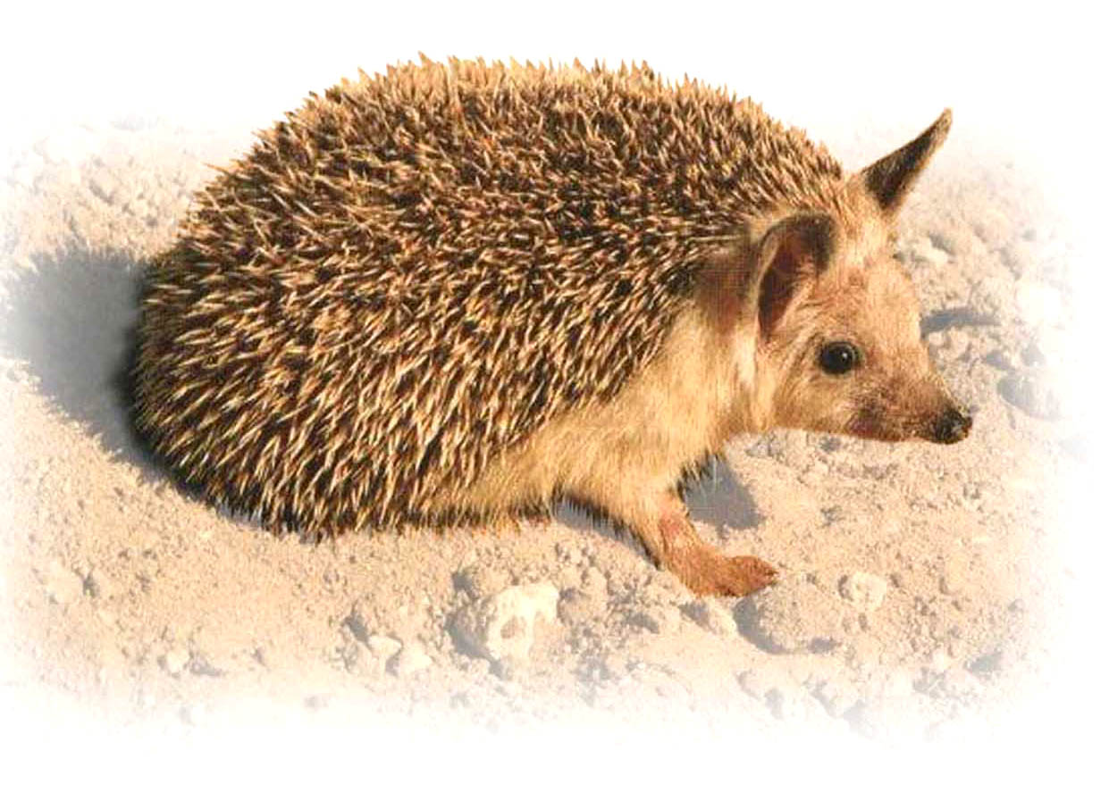
ЁЖ

Slide 15
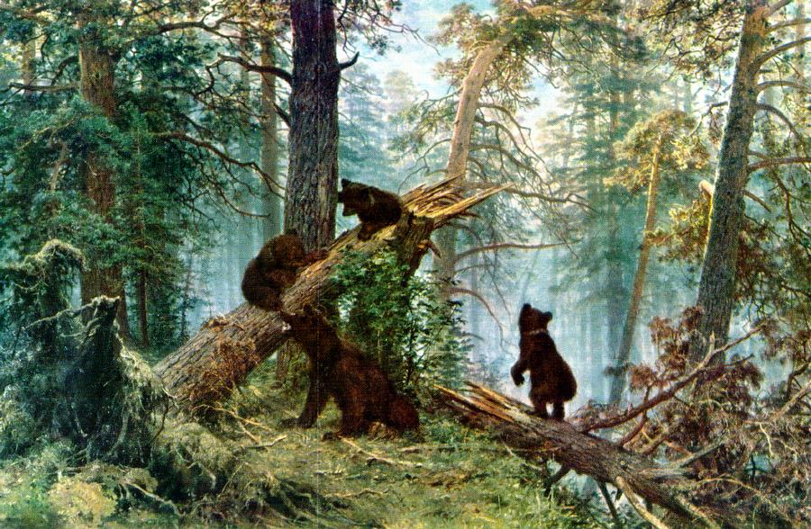
СОСНОВЫЙ ЛЕС

